Slide 1
SEGUIMIENTO UNIDAD ANALÍTICA
2 DE JUL DE 2019
PERIODO: 22 jun – 01 jul

Slide 2
ÍNDICE
1. RESUMEN GENERAL
1.1. LOGROS Y AVANCE PROYECTOS
1.2. ESTADO PROGRAMA DE PROYECTOS
1.3. LOGROS Y AVANCE MEJORAMIENTO UNIDAD
1.4. LOGROS Y AVANCE ATENCIÓN REQUERIMIENTOS
2. DETALLE PROGRAMA DE PROYECTOS
2.1. PROYECTO 2. CONTROL PROYECTOS
2.2. PROYECTO 3. APRENDIZ DE PRECIOS
2.3. PROYECTO 5. CALIFICACIÓN CONTRATISTAS
2.4. PROYECTO 10. REPLANIFICACIÓN PAYC
2.5. PROYECTO 11. DIAGNÓSTICO PSL
2.6. PROYECTO 12. FORMATO TEMPORAL PARA CONTROL PRESUPUESTOS
3. DETALLE OTRAS ACTIVIDADES/PROCEDIMIENTOS
3.1. ANALÍTICA-TECNOLOGÍA
3.2. ATENCIÓN DE REQUERIMIENTOS
3.3. MEJORAMIENTO DE LA UNIDAD
3.4. GESTIÓN DE CONOCIMIENTO
3.5. HSEQ

Slide 3
RESUMEN GENERAL

Slide 4
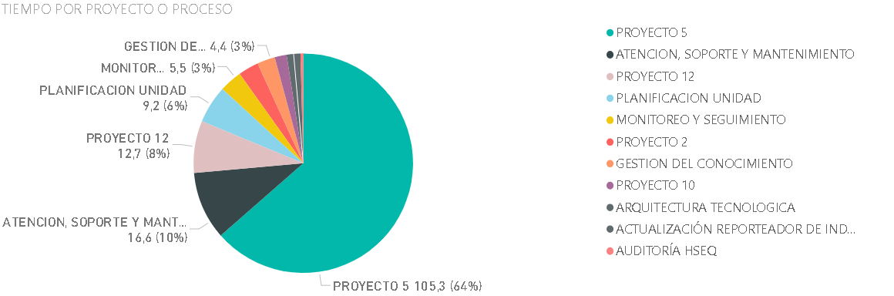
RESUMEN GENERAL – LOGROS Y AVANCE PROYECTOS
PROYECTO 5. (CALIFICACIÓN CONTRATISTAS): Se puso en marcha la herramienta en todas las 60 obras activas, de las cuales 23 ya cuentan con por lo menos una calificación con fecha de corte el 1 de Julio (38%). También se avanzó en la corrección de errores de la aplicación y en el ajuste de los análisis de la base de datos para ser presentada.
PROYECTO 10 (REPLANIFICACIÓN PAYC): Se presentaron parcialmente los avances del establecimiento de metas estratégicas a la gerencia general.
PROYECTO 2 (CONTROL PROYECTOS): Se avanzó en la articulación con REVIT, en particular, se realizaron primeras pruebas de visualización de los modelos constructivos como potencial interfaz para el aplicativo.
PROEYCTO 12 (FORMATO TEMPORAL PARA CONTROL PRESUPUESTOS): Se finalizó la concepción del proyecto y se presentó a las principales partes interesadas. La recomendación de analítica es la de no iniciar el proyecto.
*El tiempo se presenta en horas hombre.

Slide 5
ESTADO PROGRAMA DE PROYECTOS
FRENTE DE TRABAJO | FECHA FIN PLAN | AVANCE ANTERIOR | AVANCE ACTUAL | AVANCE SEMANAL | AVANCE ESPERADO ACTUAL | HORAS HOMBRE INVERTIDAS | DIFERENCIA AVANCE ESPERADO VS ACTUAL
PROYECTO 1. INTEGRACIÓN FACTURACIÓN, NÓMINA Y CARTERA | 31 oct 2018 | 100% | 100% | 0% | N/A |  | N/A
PROYECTO 2. CONTROL PROYECTOS | 23 dic 2019 | 33.51% | 33.88% | 0.37% | 36.95% | 4.99 h | -3.08%
PROYECTO 3. APRENDIZ PRECIOS (FASE 1 ANÁLISIS INFOR.) | 20 sept 2019 | 59.69% | 59.69% | 0% | 68.28% | 0 | -8.59%
PROYECTO 4. PILOTO APRENDIZ FORMATOS | 12 dic 2019 | 48.95% | 48.95% | 0% | 46.21% | 0 | 2.74%
PROYECTO 5. CALIFICACIÓN CONTRATISTAS | 9 ago 2019 | 79.24% | 81.75% | 2.51% | 85.99% | 105 h | -4.24%
PROYECTO 6. REPORTEADOR SISTEMA DE INDICADORES DE GESTIÓN | 8 mar 2019 | 100% | 100% | 100% | 100% |  | 0%
PROYECTO 9. PLANIFICACIÓN DE NEGOCIO 2019* | N/A | 98% | 98% | 0% | N/A* |  | N/A*
PROYECTO 10. REPLANIFCACIÓN TRIMESTRAL DE NEGOCIO* | N/A*** | 73.82% | 74.12% | 0.3% | 73.50% | 2.92 h | 0.62%
PROYECTO 11. DIAGNÓSTICO PSL (ANALÍTICA – TECNOLOGÍA)**** | 15 jul 2019 | 86.85% | 86.85% | 0% | 90.08% |  | -3.23%
PROYECTO 7. OBSERVATORIO DE MERCADOS | N/A** | 4% | 4% | 4% | N/A |  | N/A
PROYECTO 12. FORMATO TEMPORAL CONTROL PRESUPUESTAL. | N/A | 0% | 5% | 5% | N/A | 12.7 h | N/A
*Se estableció como fecha para tener los planes estratégicos el día 30 de junio del 2019.
***El proyecto no se planificó en su fase inicial, y por lo tanto, no tiene una fecha de finalización
**Se encuentra en su fase de concepción
****Se corrió la fecha de entrega de la cotización de PSL de acuerdo con el compromiso que estableció la asesora comercial.
Reprogramado parcialmente
Sin avance
En avance con atraso
En avance sin atraso
Finalizado

Slide 6
RESUMEN GENERAL – LOGROS Y AVANCE MEJORAMIENTO UNIDAD
Se ajustó el reporteador de los tiempos de la Unidad.
Se asistió a la reunión de entradas y salidas de los procesos liderada por HSEQ.
*El tiempo se presenta en horas hombre.

Slide 7
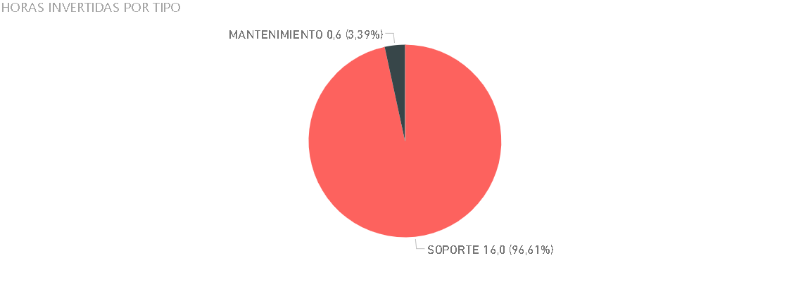
RESUMEN GENERAL – LOGROS Y AVANCE ATENCIÓN REQUERIMIENTOS
Desde el punto de vista de atención de requerimientos, se brindó soporte asistiendo a la reunión de novedades de nómina (15.52 horas) y se preparó el soporte solicitado por Cinecolombia en el marco del piloto de revisión de obra ejecutada (0.52 horas). También se avanzó en la revisión y ajuste de una de las mejoras planteadas para el software de facturación (0.56 horas).

Slide 8
RESUMEN GENERAL – ASPECTOS NEGATIVOS
PROYECTO 5: Se encontraron dos errores en la aplicación durante la puesta en marcha en marcha en todas las obras. Además se interpretó de manera equivocada una de las mejoras solicitadas ,y por lo tanto, se transformó en un reproceso.

Slide 9
DETALLE PROGRAMA DE PROYECTOS

Slide 10
PROYECTO 2. CONTROL PROYECTOS

Slide 11
AVANCE ESTIMADO: 33.51%
SE CONTINUARON LAS PRUEBAS DE EXTRACCIÓN DE INFORMACIÓN DE REVIT
SE AVANZÓ EN LAS PRIMERAS PRUEBAS DE VISUALIZACIÓN DE LA INFORMACIÓN SOBRE LOS MODELOS CONSTRUCTIVOS DE REVIT HACIENDO USO DE LA “API” DE REVIT PARA VISUALIZACIÓN ONLINE.
ETAPA DISEÑO
En avance
Finalizada
PASOS A SEGUIR:
FINALIZAR Y PRESENTAR WIREFRAME (MAQUETA)
OBTENER PROTOTIPO FUNCIONAL DE ENVÍO/RECEPCIÓN DE INFORMACIÓN HACIA REVIT/NAVISWORKS
POR ETAPAS FASES
Diferencia porcentual = (Avance real – Avance esperado ) / Avance esperado

Slide 12
PROYECTO 3. APRENDIZ PRECIOS

Slide 13
Finalizada
AVANCE ESTIMADO: 59.69%
ETAPA ACTUAL -> CONSOLIDACIÓN Y DEPURACIÓN DE INFORMACIÓN
En avance
ESTADO ETAPA ACTUAL -> FECHA FIN SEGÚN CRONOGRAMA:20/06/2019 – VENCIDA – REPROGRAMAR DE ACUERDO CON TIEMPOS SIP
POR ETAPAS
Diferencia porcentual = (Avance real – Avance esperado ) / Avance esperado

Slide 14
PROYECTO 5. CALIFICACIÓN CONTRATISTAS

Slide 15
En avance
Finalizada
AVANCE ESTIMADO:81.75%
AVANCES
SE IMPLEMENTARON 3 CORRECIONES/MEJORAS Y SE AVANZÓ EN LA RE-IMPLEMENTACIÓN DE UNA MEJORA QUE SE INTERPRETÓ MAL.
SE REVISARON LOS EJERCICIOS DE ANÁLISIS Y SE AVANZÓ EN EL AJUSTE DE LOS MISMOS
SE REALIZÓ UNA CAPACITACIÓN INICIAL CON TODAS LAS OBRAS A TRAVÉS DE WEBEX.
SE REALIZÓ EL MANUAL DE LA APLICACIÓN
SE AVANZÓ EN LA ELABORACIÓN DEL 80% DE LOS VIDEO-TUTORIALES.
PRÓXIMOS HITOS
CORREGIR LOS ERRORES QUE SURJAN DEL USO DE LA APLICACIÓN
REVISAR LOS EJERCICIOS DE ANÁLISIS AJUSTADOS Y PRESENTARLOS AL SIP
REALIZAR REUNIÓN CON SIP PARA DETERMINAR CUALES SERÍAN LAS ACCIONES NECESARIAS PARA DARLE CIERRE A LAS ETAPAS DE IMPLEMENTACIÓN DE LA HERRAMIENTA PARA EL REGISTRO DE CALIFICACIONES Y EL REPORTEADOR.
POR ETAPAS / FASES
Diferencia porcentual = (Avance real – Avance esperado ) / Avance esperado

Slide 16
PROYECTO 10. RE-PLANIFICACIÓN PAYC

Slide 17
En avance
Finalizada
AVANCE ESTIMADO:74.12%
AVANCES
SE PRESENTARON PARCIALMENTE LOS AVANCES A LA GERENCIA GENERAL.
PRÓXIMOS HITOS
FINALIZAR LAS METAS Y DOCUMENTAR LOS PLANES
DISEÑAR Y PORNER EN MARCHA LA BATERÍA DE INDICADORES PARA REALIZAR EL SEGUIMIENTO A LAS METAS.
POR ETAPAS / FASES
Diferencia porcentual = (Avance real – Avance esperado ) / Avance esperado

Slide 18
PROYECTO 11. DIAGNÓSTICO PSL (ANALÍTICA/TECNOLOGÍA)

Slide 19
AVANCE ESTIMADO:86.85%
AVANCES
SE REALIZÓ SEGUIMIENTO A LA PETICIÓN DE INFORMACIÓN.
PASOS A SEGUIR:
INCLUIR LA INFORMACIÓN DE LA COTIZACIÓN Y PRESENTAR RESULTADOS A LAS PERTES INTERESADAS (ADMON. FIN Y GESTIÓN HUMANA).
POR ETAPAS / FASES -> PENDIENTE DE VALIDAR LA METODOLOGÍA Y LAS FECHAS.
Nota: No se realizó al inicio un cronograma para este proyecto dado que se fue construyendo el alcance durante la misma ejecución del proyecto
Diferencia porcentual = (Avance real – Avance esperado ) / Avance esperado
En avance
Finalizada
Avance - Reprogramado

Slide 20
PROYECTO 12. FORMATO TEMPORAL CONTROL PRESUPUESTOS

Slide 21
AVANCE ESTIMADO:5%
AVANCES
SE REALIZÓ UNA PRIMERA VERSIÓN DE CONCEPCIÓN DEL PROYECTO (OBJETIVOS, PLAN DE TRABAJO, EQUIPO DE TRABAJO, RIESGOS,ETC).
SE PRESENTÓ LA PRIMERA VERSIÓN DE LA CONCEPCIÓN DEL PROYECTO A LAS PARTES INTERESADAS.
PASOS A SEGUIR:
DECIDIR SI INICIAR O NO EL PROYECTO
Nota: No se realizó al inicio un cronograma para este proyecto dado que se fue construyendo el alcance durante la misma ejecución del proyecto
Diferencia porcentual = (Avance real – Avance esperado ) / Avance esperado
En avance
Finalizada
Avance - Reprogramado

Slide 22
DETALLE OTRAS ACTIVIDADES/PROCEDIMIENTOS

Slide 23
ANALÍTICA-TECNOLOGÍA

Slide 24
PRIMER COMITÉ TECNOLOGÍA-ANALÍTICA
CONTROL DE PRESUPUESTOS
SE FORMULÓ LA CONCEPCIÓN DEL PROYECTO DE REALIZAR UN FORMATO TEMPORAL PARA EL CONTROL DE PRESUPUESTOS.

Slide 25
ATENCIÓN DE REQUERIMIENTOS, SOPORTE Y MANTENIMIENTO

Slide 26
AVANCES
SEGUNDA VERSIÓN SOFTWARE FACTURACIÓN (1 REQUERIMIENTOS ATENDIDOS).
SE OBTUVO LA PRIMERA VERSIÓN DE LA MEJORA (PERMITIR VER LA TRAZA DE LAS MULTIPLES FACTURAS EN PSL) Y SE ENCUENTRA EN REVISIÓN.
REPORTE ADOR DE INDICADORES
SE CARGARON LOS INDICADORES DEL ÁREA TÉCNICA.

Slide 27
MEJORAMIENTO DE LA UNIDAD

Slide 28
AVANCES
MONITOREO Y SEGUIMIENTO UNIDAD
SE AJUSTÓ EL REPORTEADOR ELABORADO PARA PODER VER LOS TIEMPOS INVERTIDOS EN LAS TAREAS NO FINALIZADAS.

Slide 29
GESTIÓN DE CONOCIMIENTO

Slide 30
AVANCES
COMUNIDADES
SE ASISTIÓ A LA COMUNIDAD DE PRÁCTICA ABRACADABRA.

Slide 31
GESTIÓN HUMANA

Slide 32
HSEQ

Slide 33
AVANCES
AUDITORÍA
SE ASISTIÓ A LA REUNIÓN DE ENTRADAS Y SALIDAS DE LOS PROCESOS.

